Slide 1
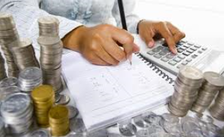
Vad är bokföring?
Bokföring innebär att vi löpande och systematiskt registrerar företagets alla affärshändelser.
Exempel på affärshändelser är
Försäljning av varor till kund.
Inköp av material från leverantör.
Löner till anställda.
Avskrivning på investeringar.
Ränteintäkter.
Håkan Johansson

Slide 2
Varför bokför vi?
Håkan Johansson

Slide 3

Varför bokför vi?
Alla företag är enligt lag bokföringsskyldiga.
Bokföringslagen och Årsredovisningslagen är två viktiga regelverk.
Bokslutet revideras av företagets revisor om sådan har valts.
Vi bokför också för vår egen skull. Så vi kan följa upp vårt resultat och styra mot uppsatta mål.
Allt bokföringsmaterial skall sparas på ett säkert sätt i minst 7 år.
Håkan Johansson

Slide 4
Hur bokför vi?
Håkan Johansson

Slide 5
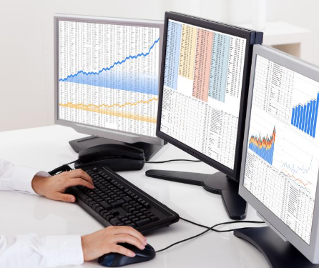
Hur bokför vi?
Vi använder företagets affärssystem, t.ex Visma, Hogia, Fortnox.
I programmet registreras alla affärshändelser i datumordning.
Med hjälp av en kontoplan bokförs affärshändelserna på rätt ställe i affärssystemet.
Håkan Johansson

